Slide 1
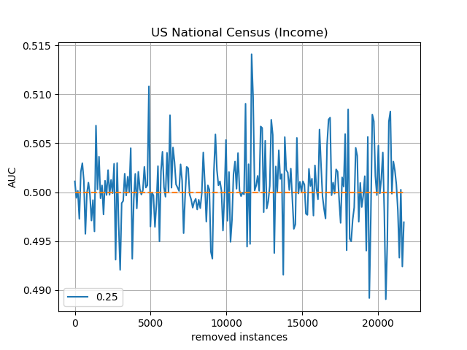
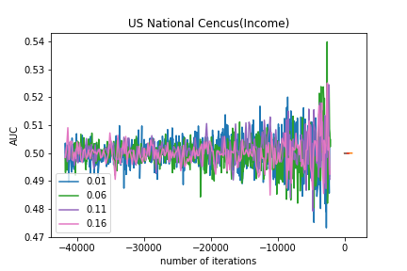
Zwei repräsentative Datensätze aus US CENSUS gesampled mit jeweils LOW: 15890 und HIGH: 5000 Income Teilnehmern.
→ AUCs konstant bei 0.5: „Es bleibt repräsentativ“.

Slide 2
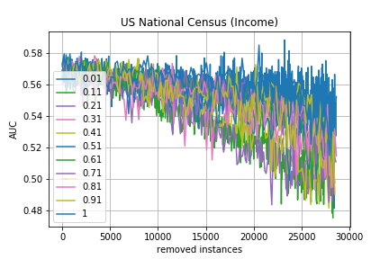
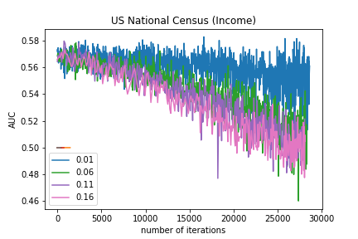
Parameter Tuning:
Beste Performance für welche Temperatur?
(Bei festen Werten der restlichen Parametern)
→ 0.25 scheint gut zu sein.

Slide 3
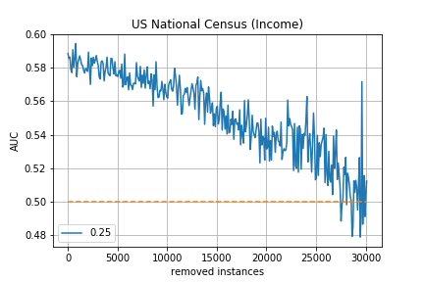
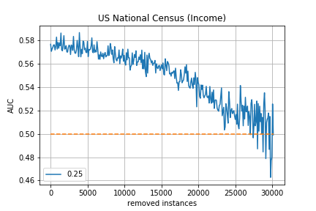
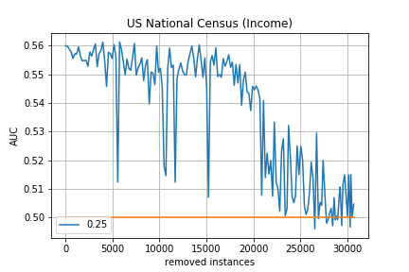
T=0.25
Einige Test-Durchläufe
(Größe des Bootstraps variabel)

Slide 4
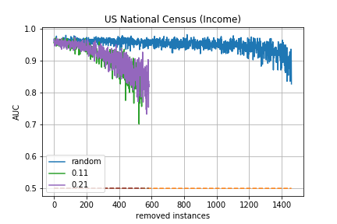
Allensbach-GBS
**Titel vom Plot war leider nicht korrigiert

